Slide 1


Bases de Datos Relacionales
Tecnologías de Información y Ciberseguridad
2
TI2022 – Primavera 2021
Programación PL/SQL.
Aplicar programación PL/SQL, utilizando los recursos del motor de base de datos, en base a requerimientos específicos.

Slide 2
Programación PL/SQL
Secuencias
Vistas
Índices
Diccionario
Cursores
Funciones
Procedimientos
Triggers
3.1.1 Crea secuencias.
3.1.2 Crea Vistas para el almacenamiento temporal o permanente de datos
3.1.3 Crea índices
3.1.4 Consulta diccionario de datos para revisar o eliminar los objetos existentes dentro de la base de datos.
3.1.5 Aplica programación en PL/SQL para generar cursores, funciones y procedimientos almacenados.
3.1.6 Utiliza disparadores (Triggers) de acuerdo a requerimientos para auditar accesos a la base de datos.

Slide 3

Programación PL/SQL
Secuencias
Vistas
Índices
Diccionario
Cursores
Funciones
Procedimientos
Triggers
Secuencias
Una secuencia es un objeto de base de datos creado por el usuario que pueden compartir varios usuarios para generar enteros.
El uso normal de las secuencias es la creación de un valor de clave primaria, que debe ser único para cada fila.
Una secuencia se genera y aumenta (o disminuye) mediante una rutina interna de Oracle.
Reduce la cantidad de código de aplicación necesario para escribir una rutina de generación de secuencia.
Los números de secuencia se almacenan y generan independientemente de las tablas. Por lo tanto, la misma secuencia se puede utilizar para varias tablas.
4
1
2
3
6
5

Slide 4
Programación PL/SQL
Secuencias
Vistas
Índices
Diccionario
Cursores
Funciones
Procedimientos
Triggers
Secuencias
Es el nombre del generador de secuencias
Especifica el intervalo entre números de secuencia, donde n es un entero (Si se omite esta cláusula, la secuencia aumenta en 1).
CREATE SEQUENCE secuencia
[INCREMENT BY n]
[START WITH n]
[{MAXVALUE n | NOMAXVALUE}]
[{MINVALUE n | NOMINVALUE}]
[{CYCLE | NOCYCLE}]
[{CACHE n | NOCACHE}];
Especifica el primer número de secuencia que se va a generar. (Si se omite esta cláusula, la secuencia empieza con 1).
Especifica el valor máximo que puede generar la secuencia. (NOMAXVALUE especifica un valor máximo de 10^27)
Especifica el valor mínimo de secuencia. NOMINVALUE especifica un valor mínimo de 1 para una secuencia ascendente y –(10^26) para una secuencia descendente (Ésta es la opción por defecto).
Especifica cuántos valores preasigna el servidor de Oracle el servidor de Oracle en la memoria (por defecto, el servidor de Oracle almacena en caché 20 valores).
Especifica si la secuencia sigue generando valores después de alcanzar su valor máximo o mínimo (NOCYCLE es la opción por defecto).

Slide 5
Programación PL/SQL
Secuencias
Vistas
Índices
Diccionario
Cursores
Funciones
Procedimientos
Triggers
Secuencias
CREATE SEQUENCE dept_deptid_seq
INCREMENT BY 10
START WITH 120
MAXVALUE 9999
NOCACHE
NOCYCLE;
En el ejemplo se crea una secuencia con el nombre DEPT_DEPTID_SEQ que se puede utilizar para la columna DEPARTMENT_ID de la tabla DEPARTMENTS.
La secuencia se inicia en 120, se incrementará en 10, no permite el almacenamiento en caché y no sigue ningún ciclo.
No debería utilizarse la opción CYCLE si la secuencia se utiliza para generar valores de clave primaria.

Slide 6
Programación PL/SQL
Secuencias
Vistas
Índices
Diccionario
Cursores
Funciones
Procedimientos
Triggers
Pseudocolumnas NEXTVAL y CURRVAL
Después de crear la secuencia, se generan números secuenciales para utilizarlos en las tablas. Haga referencia a los valores de secuencia mediante las pseudocolumnas NEXTVAL y CURRVAL.
La pseudocolumna NEXTVAL se utiliza para extraer números de secuencia sucesivos de una secuencia especificada. Debe cualificar a NEXTVAL con el nombre de secuencia. Al hacer referencia a secuencia.NEXTVAL, se genera un nuevo número de secuencia y el actual se sustituye en CURRVAL.
La pseudocolumna CURRVAL se utiliza para hacer referencia al número de secuencia que acaba de generar el usuario actual. Sin embargo, NEXTVAL se debe utilizar para generar un número de secuencia en la sesión del usuario actual antes de que se pueda hacer referencia a CURRVAL. Debe cualificar a CURRVAL con el nombre de secuencia. Al hacer referencia a secuencia.CURRVAL, se muestra el último valor devuelto al proceso de ese usuario.

Slide 7
Programación PL/SQL
Secuencias
Vistas
Índices
Diccionario
Cursores
Funciones
Procedimientos
Triggers
Pseudocolumnas NEXTVAL y CURRVAL
INSERT INTO departments(department_id,
department_name,
location_id)
VALUES (dept_deptid_seq.NEXTVAL,
'Support', 2500);
Inserta un nuevo departamento denominado “Support” en la ubicación con el ID 2500
SELECT dept_deptid_seq.CURRVAL
FROM dual;
Consulta el valor actual de la secuencia DEPT_DEPTID_SEQ

Slide 8
Programación PL/SQL
Secuencias
Vistas
Índices
Diccionario
Cursores
Funciones
Procedimientos
Triggers
Pseudocolumnas NEXTVAL y CURRVAL
ALTER SEQUENCE dept_deptid_seq
INCREMENT BY 20
MAXVALUE 999999
NOCACHE
NOCYCLE;
La secuencia se debe borrar y volver a crear para reiniciar la secuencia en un número diferente.
Para eliminar una secuencia, utilice la sentencia DROP
DROP SEQUENCE dept_deptid_seq;

Slide 9
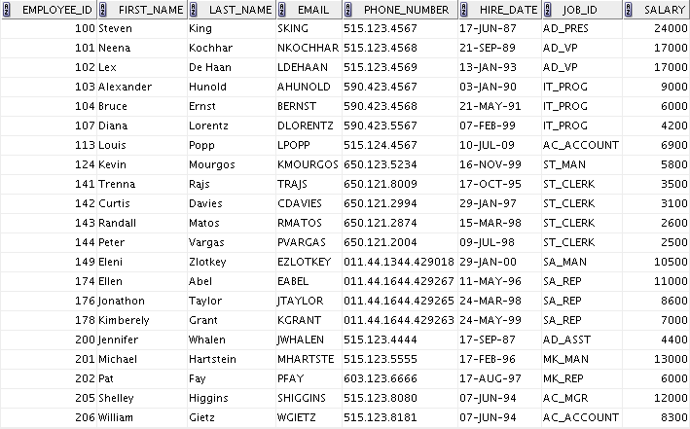
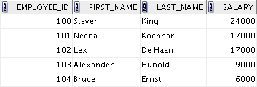
Programación PL/SQL
Secuencias
Vistas
Índices
Diccionario
Cursores
Funciones
Procedimientos
Triggers
Vista de una Base de Datos
Una vista no contiene ningún dato propio, sino que se trata de una ventana a través de la que se pueden visualizar o cambiar los datos de las tablas
EMPLOYEES

Slide 10

Programación PL/SQL
Secuencias
Vistas
Índices
Diccionario
Cursores
Funciones
Procedimientos
Triggers
Vista de una Base de Datos
Para facilitar consultas complejas
Para restringir
el acceso a los datos
Las vistas se pueden utilizar para crear consultas simples para recuperar los resultados de consultas complicadas. Por ejemplo, las vistas se pueden utilizar para consultar información de varias tablas sin que el usuario sepa cómo escribir una sentencia de unión.
Las vistas proporcionan independencia de los datos para usuarios ad-hoc y programas de aplicación. Las vistas se pueden utilizar para recuperar datos de varias tablas.
Las vistas proporcionan a los grupos de usuarios acceso a los datos según sus criterios concretos.
Las vistas restringen el acceso a los datos porque muestra las columnas seleccionadas de la tabla.
Para mejorar la independencia de los datos
Para presentar diferentes vistas de los mismos datos

Slide 11
Programación PL/SQL
Secuencias
Vistas
Índices
Diccionario
Cursores
Funciones
Procedimientos
Triggers
Vista de una Base de Datos
Existen dos clasificaciones para las vistas: simples y complejas..
La principal diferencia está relacionada con las operaciones (INSERT, UPDATE y DELETE).
Las vistas simples:
Derivan datos de una sola tabla.
No contienen funciones ni grupos de datos.
Pueden realizar operaciones DML a través de la vista.
Las vistas complejas:
Derivan datos de varias tablas.
Contienen funciones o grupos de datos.
No siempre permiten operaciones DML a través de la vista.

Slide 12
Programación PL/SQL
Secuencias
Vistas
Índices
Diccionario
Cursores
Funciones
Procedimientos
Triggers
CREATE [OR REPLACE] [FORCE|NOFORCE] VIEW vista
[(alias[, alias]...)]
AS subconsulta
[WITH CHECK OPTION [CONSTRAINT restricción]]
[WITH READ ONLY [CONSTRAINT restricción]];
OR REPLACE vuelve a crear la vista si ya existe.
FORCE crea la vista independientemente de si existen o no las tablas base.
NOFORCE crea la vista sólo si existen las tablas base (opción por defecto).
vista es el nombre de la vista.
alias especifica los nombre de las expresiones seleccionadas por la consulta de
la vista. (El numero de alias debe coincidir con el número de expresiones seleccionadas por la vista).
subconsulta es una sentencia SELECT completa (Puede utilizar alias para las columnas
de la lista SELECT).
WITH CHECK OPTION especifica que sólo las filas accesibles para la vista se puedan insertar o actualizar.
restricción es el nombre asignado a la restricción CHECK OPTION.
WITH READ ONLY garantiza que no se pueda realizar ninguna operación DML en
esta vista.

Slide 13
Programación PL/SQL
Secuencias
Vistas
Índices
Diccionario
Cursores
Funciones
Procedimientos
Triggers
Vista de una Base de Datos
Por ejemplo, para crear la vista EMPVU80, que contiene los detalles de los empleados del departamento 80, usamos:
CREATE VIEW empvu80
AS SELECT employee_id, last_name, salary
FROM employees
WHERE department_id = 80;
La subconsulta que define una vista puede contener la sintaxis compleja SELECT, incluidas uniones, grupos y subconsultas.
Puede utilizar la opción OR REPLACE para cambiar la definición de la vista sin borrarla y volver a crearla o sin necesidad de volver a otorgarle los privilegios de objeto otorgados previamente.

Slide 14
Programación PL/SQL
Secuencias
Vistas
Índices
Diccionario
Cursores
Funciones
Procedimientos
Triggers
Vista de una Base de Datos
CREATE VIEW salvu50
AS SELECT employee_id ID_NUMERO,
last_name Nombre,
salary*12 Sueldo_año
FROM employees
WHERE department_id = 50;
Puede controlar los nombres de columna incluyendo alias de columna en la subconsulta.
También podría escribirse la misma vista de la siguiente forma:
CREATE OR REPLACE VIEW salvu50
(ID_NUMERO, Nombre, Sueldo_año)
AS SELECT employee_id,
last_name,
salary*12
FROM employees
WHERE department_id = 50;
Con la opción OR REPLACE, se puede crear una vista incluso si ya existe otra con este nombre, sustituyendo de esta forma la antigua versión de la vista

Slide 15
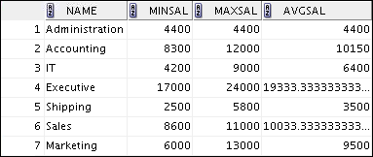
Programación PL/SQL
Secuencias
Vistas
Índices
Diccionario
Cursores
Funciones
Procedimientos
Triggers
Creación de una Vista Compleja
CREATE OR REPLACE VIEW dept_sum_vu
(nombre, salmin, salmax, salprom)
AS SELECT d.department_name, MIN(e.salary),
MAX(e.salary),AVG(e.salary)
FROM employees e JOIN departments d
ON (e.department_id = d.department_id)
GROUP BY d.department_name;
SELECT * FROM dept_sum_vu;

Slide 16
Programación PL/SQL
Secuencias
Vistas
Índices
Diccionario
Cursores
Funciones
Procedimientos
Triggers
Índices
Los índices se emplean para facilitar la obtención de información de una tabla.
El índice de una tabla permite encontrar datos rápidamente, es decir, localizar registros.
Se puede acceder a los datos de dos maneras:
Recorriendo las tablas: comenzando desde el principio y extrayendo los registros que cumplen las condiciones de la consulta;
Empleando índices: recorriendo la estructura del índice para localizar los registros y extrayendo los que cumplen las condiciones de la consulta
Un índice posibilita el acceso directo y rápido haciendo más eficiente las búsquedas. Sin índice se debe recorrer secuencialmente toda la tabla para encontrar un registro.
Los índices son estructuras asociadas a tablas y se crean para acelerar las consultas.

Slide 17
Programación PL/SQL
Secuencias
Vistas
Índices
Diccionario
Cursores
Funciones
Procedimientos
Triggers
Índices
Se pueden crear dos tipos de índices.
Un tipo es un índice único.
El servidor crea automáticamente un índice único al definir una columna o un grupo de columnas en la tabla para tener una restricción PRIMARY KEY o UNIQUE. El nombre del índice es el nombre proporcionado a la restricción
El otro tipo de índice es un índice no único.
Es el que un usuario puede crear explícitamente
Por ejemplo, puede crear un índice en base a una columna que es generalmente utilizada en la clausula WHERE.
Para crear un índice en una o más columnas, emita la sentencia CREATE INDEX.

Slide 18
Programación PL/SQL
Secuencias
Vistas
Índices
Diccionario
Cursores
Funciones
Procedimientos
Triggers
Índices
CREATE TABLE EMPLEADOS
(empleado_id NUMBER(6)PRIMARY KEY
USING INDEX (CREATE INDEX emp_id_idx
ON EMPLEADOS(empleado_id)),
nombre VARCHAR2(20), apellido VARCHAR2(25));
El siguiente ejemplo ilustra el comportamiento de la base de datos si no se asigna un nombre al índice explícitamente:
CREATE TABLE EMPLEADOS (empleado_id NUMBER(6) PRIMARY KEY , nombre VARCHAR2(20), apellido VARCHAR2(25) );
El servidor le proporciona un nombre genérico al índice creado para la columna PRIMARY KEY, de formato “Sys_Cxxxxxxx”.
La cláusula CREATE INDEX se utiliza con la sentencia CREATE TABLE para crear un índice PRIMARY KEY explícitamente.
Puede asignar un nombre a los índices en el momento de la creación de PRIMARY KEY que sea diferente del nombre de la restricción PRIMARY KEY. (En este caso, emp_id_idx)

Slide 19
Programación PL/SQL
Secuencias
Vistas
Índices
Diccionario
Cursores
Funciones
Procedimientos
Triggers
Índices
Un índice basado en funciones se basa en expresiones.
La expresión de índice se genera a partir de las columnas de las tablas, restricciones, funciones SQL y funciones definidas por el usuario.
Por ejemplo, considere el siguiente índice:
CREATE INDEX upper_last_name_idx ON employees (UPPER(last_name));
Esto facilita el procesamiento de consultas como:
SELECT * FROM employees WHERE UPPER(last_name) = 'KING';
No puede modificar los índices.
Para cambiar un índice, debe borrarlo y volver a crearlo.
Eliminar una definición de índice del diccionario de datos mediante la emisión de la sentencia DROP INDEX.
DROP INDEX upper_last_name_idx

Slide 20
Programación PL/SQL
Secuencias
Vistas
Índices
Diccionario
Cursores
Funciones
Procedimientos
Triggers
Diccionario de Datos
Puede utilizar sentencias SQL para acceder al diccionario de datos. Puesto que el diccionario de datos es de sólo lectura, sólo puede emitir consultas en sus tablas y vistas.
Puede consultar las vistas del diccionario que se basan en las tablas del diccionario para buscar información como:
Definiciones de todos los objetos de esquema de la base de datos (tablas, vistas, índices, sinónimos, secuencias, procedimientos, funciones, paquetes, disparadores, etc.)
Valores por defecto para columnas
Información sobre restricciones de integridad
Nombres de usuario de Oracle
Privilegios y roles otorgados a cada usuario
Información general de la base de datos adicional

Slide 21
Programación PL/SQL
Secuencias
Vistas
Índices
Diccionario
Cursores
Funciones
Procedimientos
Triggers
Diccionario de Datos
El diccionario de datos consta de un juego de vistas.
Hay una vista denominada USER_OBJECTS,
otra ALL_OBJECTS y una tercera DBA_OBJECTS.
Estas tres vistas contienen información similar sobre los objetos de la base de datos, excepto en que el ámbito es diferente.
USER_OBJECTS contiene información sobre los objetos que posee o que ha creado.
ALL_OBJECTS contiene información sobre todos los objetos a los que tiene acceso.
DBA_OBJECTS contiene información sobre todos los objetos que poseen todos los usuarios.

Slide 22
Programación PL/SQL
Secuencias
Vistas
Índices
Diccionario
Cursores
Funciones
Procedimientos
Triggers
Diccionario de Datos
SELECT object_name, object_type, status
FROM user_objects
ORDER BY object_type;
SELECT table_name FROM user_tables;
SELECT column_name, data_type, data_length,
data_precision, data_scale, nullable
FROM user_tab_columns WHERE table_name = 'EMPLOYEES';
SELECT constraint_name, constraint_type, search_condition, r_constraint_name, delete_rule, status
FROM user_constraints WHERE table_name = 'EMPLOYEES';

Slide 23
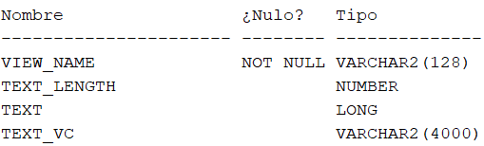
Programación PL/SQL
Secuencias
Vistas
Índices
Diccionario
Cursores
Funciones
Procedimientos
Triggers
Diccionario de Datos
Después de crear una vista, puede consultar la vista del diccionario de datos denominada USER_VIEWS para ver el nombre y la definición de la vista.
DESCRIBE user_views;
El texto (TEXT) de la sentencia SELECT que constituye la vista se almacena en una columna del tipo LONG. Por defecto, al realizar una selección en una columna LONG, sólo se muestran los primeros 80 caracteres del valor de la columna. Para ver más de 80 caracteres en SQL*Plus, utilice el comando:
SET LONG 1000
Para recuperar los nombres de las vistas, puede usar:
SELECT view_name FROM user_views;

Slide 24
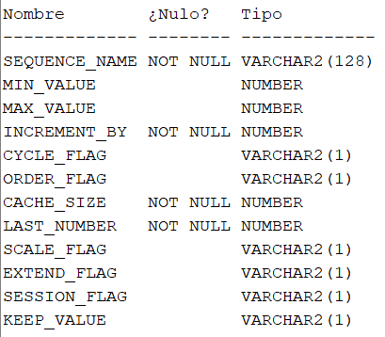
Programación PL/SQL
Secuencias
Vistas
Índices
Diccionario
Cursores
Funciones
Procedimientos
Triggers
Diccionario de Datos
DESCRIBE user_sequences
nombre de la secuencia.
valor mínimo de la secuencia.
valor máximo de la secuencia.
valor de incremento de la secuencia.
¿está la secuencia a punto de alcanzar el límite?.
¿se han generado los números de secuencia en orden?.
número de números de secuencia en caché.
último número de secuencia escrito en el disco.

Slide 25

Programación PL/SQL
Secuencias
Vistas
Índices
Diccionario
Cursores
Funciones
Procedimientos
Triggers
Diccionario de Datos
Verificar los valores de secuencia en la tabla de diccionario de datos USER_SEQUENCES.
SELECT sequence_name, min_value, max_value,
increment_by, last_number
FROM user_sequences;

